Slide 1

TRƯỜNG ĐH SƯ PHẠM KỸ THUẬT TP HCM KHOA CÔNG NGHỆ THÔNG TIN
MÔN: Cấu trúc dữ liệu và giải thuật
CHỦ ĐỀ :
Game Caro 2 người Chơi (có sử dụng undo)
SV: Đoàn Thanh Tú-15110148
SV: Mai Đình Khánh-18110136
GVHD: Thầy Trần Công Tú

Slide 2
Giới thiệu về đề tài
Các bước xây dựng game caro
Kết luận và hướng phát triển
NỘI
DUNG

Slide 3
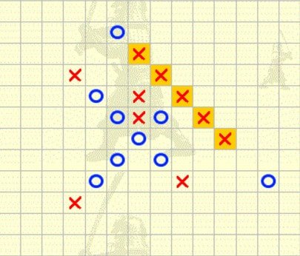
GIỚI THIỆU VỀ GAME CARO
- Cờ ca-rô (hay sọc ca-rô) là một trò chơi dân gian. Cờ ca-rô trong tiếng Triều Tiên là omok (오목), tiếng Trung là 五子棋 (bính âm: wǔzǐqí) và trong tiếng Nhật là 五目並べ (gomoku narabe); tiếng Anh, sử dụng lại tiếng Nhật, gọi là gomoku.
- Ở Việt Nam, cờ này thường chơi trên giấy tập học sinh (đã có sẵn các ô ca-rô), dùng bút đánh dấu hình tròn (O) và chữ X để đại diện cho 2 quân cờ.

Slide 4
CÁC BƯỚC XÂY DỰNG GAME CARO
1. TẠO BÀN CỜ
2. XỬ LÝ ĐỔI NGƯỜI CHƠI
3. XỬ LÝ THẮNG THUA
4. ĐẾM NGƯỢC THỜI GIAN, XỬ LÝ NEWGAME VÀ QUIT
5. CHỨC NĂNG ĐI LẠI UNDO
6. DEMO GAME

Slide 5
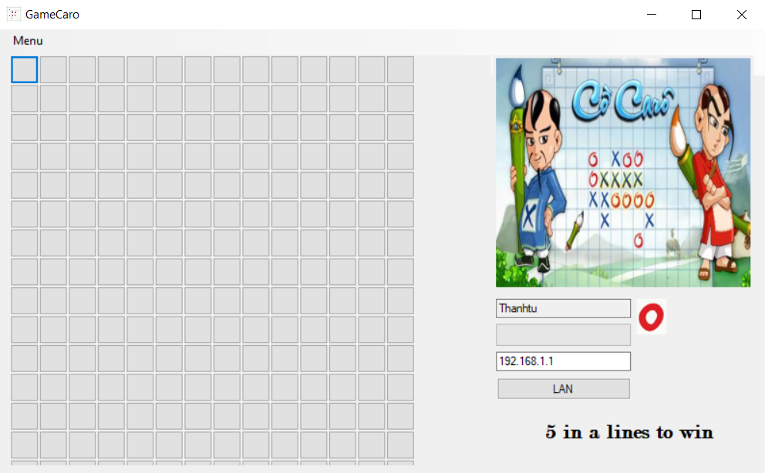
Tạo Bàn Cờ
Sử dụng c# winform để thiết kế giao diện game caro 2 người chơi

Slide 6
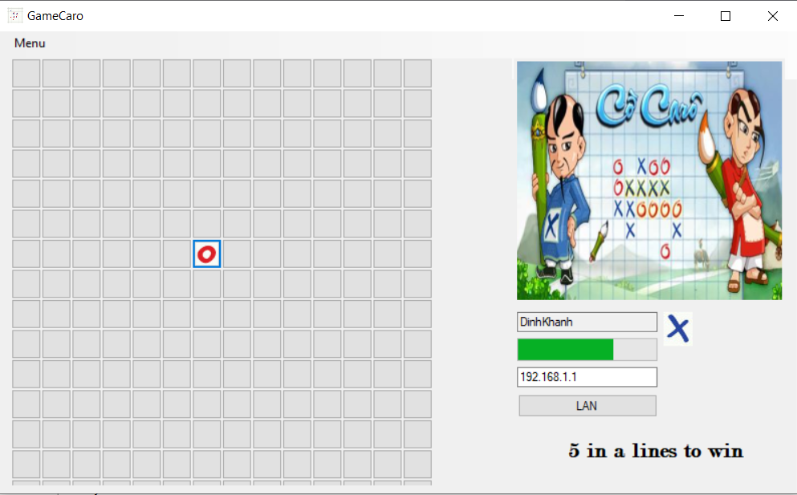
Xử lí đổi người chơi
- Tạo Class Player để quản lý thông tin người chơi bao gồm Name, Mark, Player. Sử dụng danh sách liên kết(List) để cấp phát bộ nhớ và sắp xếp thứ tự 2 người chơi, tạo biến current player để máy biết được người chơi nào là người đang đánh để đổi kí hiệu và thay đổi tên để người chơi dễ dàng nhớ mình đánh kí hiệu nào.

Slide 7
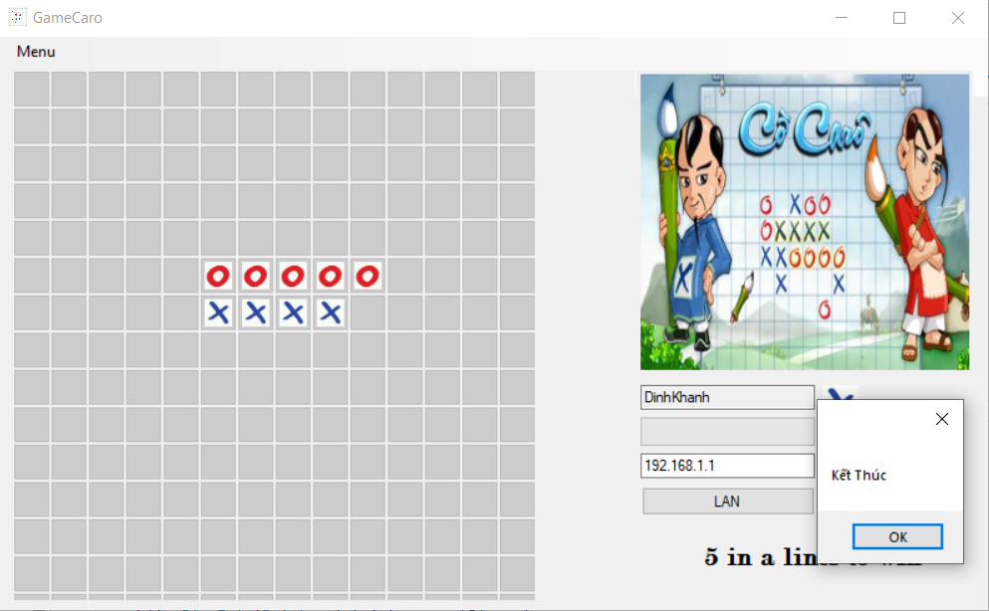
Xử lí thắng thua
1.Theo chiều ngang Horizontal
2.Theo chiều dọc Vertical
3.Đường Chéo Chính
4.Đường Chéo Phụ

Slide 8
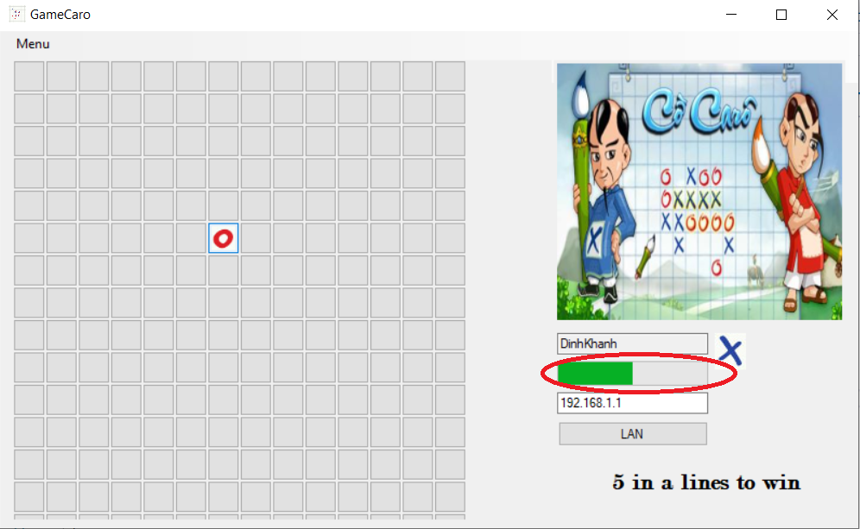
Đếm ngược thời gian
Khi dòng thời gian màu xanh chạy đến hết ô là hết lượt đánh của người chơi

Slide 9
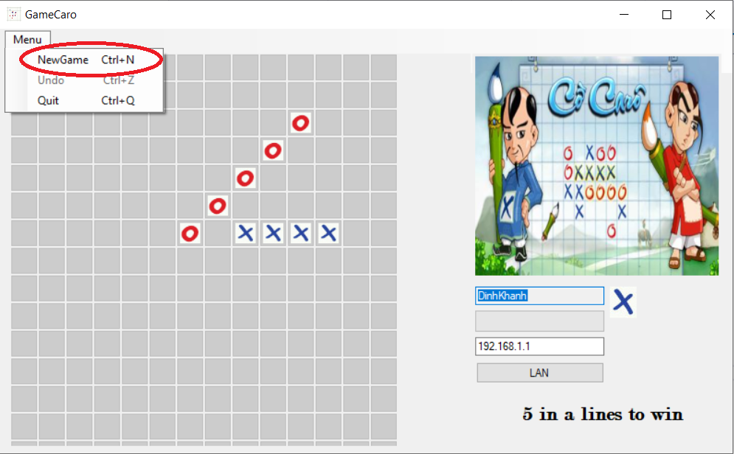
New game và quit game
Muốn tạo lại 1 ván mới thì ta có thể vào Menu sau đó chọn NewGame hoặc nhanh hơn thì có dùng tổ hợp phím Ctrl+N

Slide 10
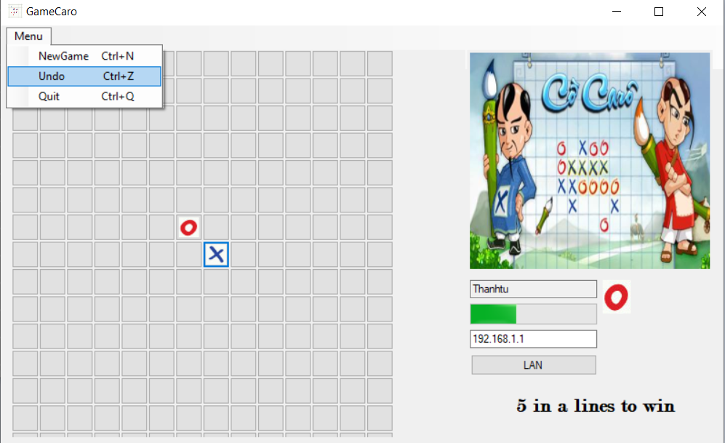
Chức năng đi lại undo
Khi ta đang chơi game do mất tập trung nên có thể đánh nhầm ta cần xóa bước đi đó để đi lại thì ta sử dụng giải thuật Stack hay còn gọi là ngăn xếp để ghi nhớ theo thứ tự vị trí con cờ caro mà người chơi đã đi trước đó sau đó lấy vị trí con cờ caro đó và xóa đi khỏi bàn cờ để người chơi đi lại đồng thời thay đổi về kí hiệu trên giao diện bàn cờ

Slide 11
Demo

Slide 12
Kết luận
Ưu điểm :
Màn hình hiển thị đơn giản giúp người chơi dễ sử dụng
Thao tác được thực hiện 1 cách nhanh chóng, thuận lơi, dễ dàng
Nhược điểm :
Còn mắc phải một số lỗi vẫn chưa khắc phục được
Giao diện nhìn chung còn khá đơn giản

Slide 13
Hướng phát triển
- Tạo ra tính năng chơi online giữa 2 người hoặc người với máy
- Cho phép người chơi được chọn luật chơi
- Tạo ra các cấp độ của máy để người chơi thử thách

Slide 14
Thanks For Watching

